Slide 1
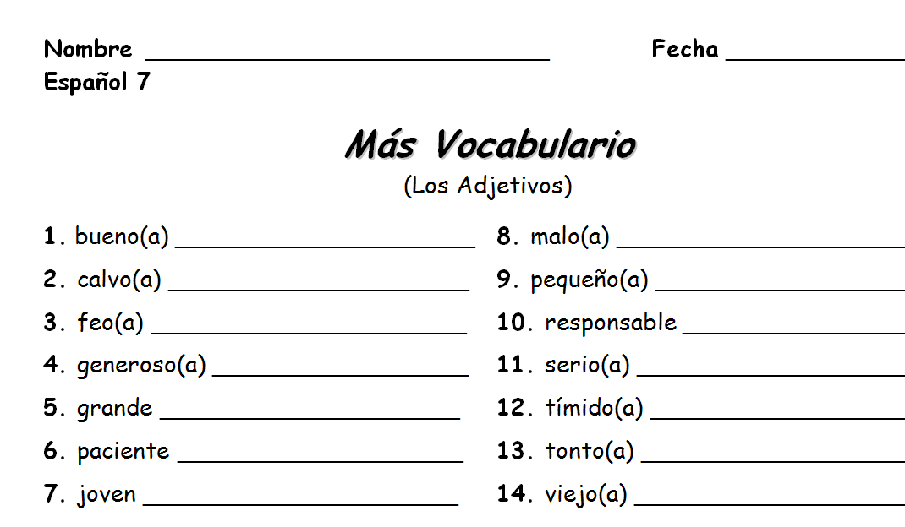
El cuatro de noviembre
Good
Bad
Bald
Small
Ugly
Responsible
Generous
Serious
Big
Shy
Patient
Silly
Young
Old
¿Cómo eres?
What are you like?

Slide 2


